Slide 1
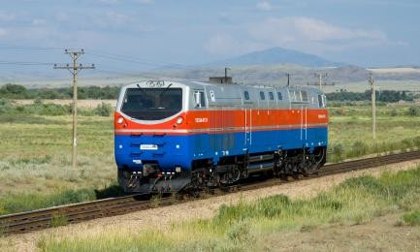
ОХРАНА ОКРУЖАЮЩЕЙ СРЕДЫ
ТОО «КТЖ-Грузовые перевозки» руководствуется международными экологическими стандартами. Рациональное использование природных ресурсов и сохранение благоприятной экологической ситуации в регионах Республики Казахстан являются основными приоритетами Товарищества.
Стратегическая цель ТОО «КТЖ-Грузовые перевозки» - последовательное снижение техногенной нагрузки на окружающую среду и климат с помощью внедрения наилучших доступных технологий и оборудования, а также за счет повышения уровня автоматизации управления технологическими процессами.
Экологический менеджмент
Система экологического менеджмента является частью Интегрированной системы управления промышленной безопасностью, охраной труда и окружающей среды (ПБ, ОТ и ОС), сертифицированной на соответствие международным стандартам ISO 14001 и ISO 45001.
Экологический мониторинг
Снижение воздействия на климат
Система производственно - экологического контроля (ПЭК) внедрена во всех филиалах ТОО
«КТЖ-ГП».
Компонентами экологического мониторинга являются исследование состояния атмосферного воздуха, почвы, воды на стационарных объектах.
ЦЕЛЬ - Достижение углеродной нейтральности до 2060 года
Разработана программа
энерго- перевод
перехода. Планируется
котельных, работающих на дизельном топливе и угле на природный газ. при проведении капитального ремонта зданий и сооружений применить обязательное использование ВИЭ.

Slide 2
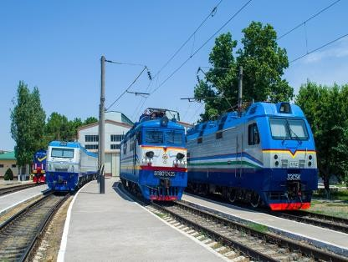
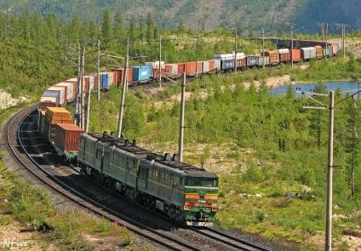
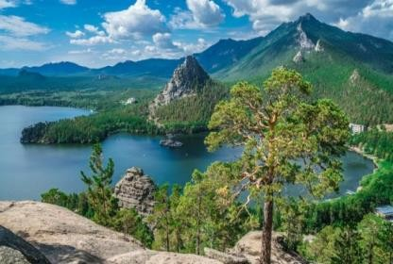
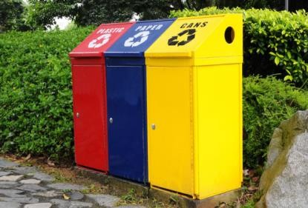
ОХРАНА ОКРУЖАЮЩЕЙ СРЕДЫ
Чистый воздух
Чистая земля
Работы по рекультивации и восстановлению загрязненных в процессе производственной деятельности земель проводятся на всех территориях деятельности ТОО «КТЖ-ГП»
В филиалах ТОО «КТЖ-ГП» проведена экологическая акция
«Посади дерево-снизь углеродный след».
В рамках данной акции посадили 1174 штук саженцев и 176 клумб цветов.
.
Чистая вода
Отходы производства
Более 80 % образующихся в ТОО «КТЖ-ГП» отходов вовлекается во вторичный оборот. Основная их масса (лом черных и цветных металлов, отработанные нефтепродукты) передается на сформированный рынок переработки отходов.
Политика ТОО «КТЖ-ГП» в области охраны окружающей среды содержит обязательства по рациональному использованию природных, в том числе водных, ресурсов. Приоритетные направления действий включают:
-минимизацию последствий хозяйственной деятельности, в том числе уменьшение изъятия воды из природных источников;
- снижение
Выбросы вредных веществ в
от в
атмосферный воздух
стационарных источников
текущем году снизились на 14 %. Сокращение выбросов вредных веществ в атмосферу от стационарных источников достигнуто за счет перевода бытовых печей на электрический вид отопления.
Сокращение выбросов загрязняющих веществ от производственной деятельности в атмосферу является приоритетным направлением мероприятий включают:
- замену или модернизацию производственного оборудования;
зависимости от возможных
производств внешних
факторов,
неблагоприятных
в том числе
природных (засухи, обмеление поверхностных водных объектов, загрязнение подземных источников и другие).
- применение улавливания выбросов.
систем очистки
и

Slide 3
ОХРАНА ОКРУЖАЮЩЕЙ СРЕДЫ
В филиалах ТОО «КТЖ-ГП» проводят производственный экологический контроль на основе программы производственного экологического контроля и ежеквартально представляют отчеты в уполномоченный Государственный орган в области охраны окружающей среды, в рамках производственного
экологического контроля проводится мониторинг эмиссий в окружающую среду и мониторинг воздействия которые включает в себя:
мониторинг выбросов загрязняющих веществ в атмосферный воздух (оксиды азота, оксид углерода, диоксид серы);
мониторинг сбросов загрязняющих веществ (взвешенные вещества, нефтепродукты и прочие загрязняющие вещества);
радиационный мониторинг (дозиметрический и радиометрический контроль)
мониторинг атмосферного воздуха на границах санитарно-защитных зон (углеводороды, оксиды азота, оксид углерода, диоксид серы);
мониторинг водных ресурсов (взвешенные вещества, нефтепродукты и прочие загрязняющие вещества);
мониторинг почвенного покрова (металлы, нефтепродукты и прочие загрязняющие вещества);
Полученные результаты сравниваются с нормативами эмиссий и с гигиеническими нормативами, при выявлении превышений нормативов принимаются срочные меры по их устранению.

Slide 4
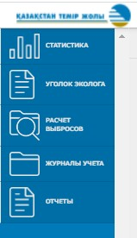
Внедрена автоматизированная интегрированная система производственная безопасность (ИС ПБ).
Модуль Экологическая безопасность
состоит из следующих разделов:
УГОЛОК ЭКОЛОГА
РАСЧЕТ
ВЫБРОСОВ
2
1
УРОВЕНЬ
ЭКОЛОГИЧЕСКОГ
О ВОЗДЕЙСТВИЯ₆
3
(КПД)
СТАТИСТИКА
5
4
ОТЧЕТЫ
ЖУРНАЛЫ
УЧЕТА

Slide 5
ОХРАНА ОКРУЖАЮЩЕЙ СРЕДЫ
РАЗДЕЛ «ОТЧЕТЫ»
В
«Экологическая безопасность»
модуле
Всего в системе реализовано
4 вида отчетности по шаблону:
разработан
раздел «Отчеты», Пользователь
где может
отправить отчеты по формам согласно формам, в рег
План мероприятий по природоохранно й деятельности (ежегодная)
Отчет о выполнении плана
мероприятий по природоохранной деятельности (ежеквартальная)
Отчет о состоянии
охраны окружающей среды
(ежеквартальная)
Отчеты в
государственные органы
ламентированное время.

Slide 6
утверждение мероприятий низкоуглеродного развития;
- применение в будущем технологий, которые в настоящее время
находятся на стадии демонстрации или эксперимента;
- электрификации железнодорожных линий, с учетом что генерация электроэнергии осуществляется с использованием углеродонейтрального
Новая цель – достижение углеродной нейтральност и к 2060 году
энергоресурса;
- при проведении капитального ремонта зданий и сооружений применить обязательное использование ВИЭ.
2

Slide 7
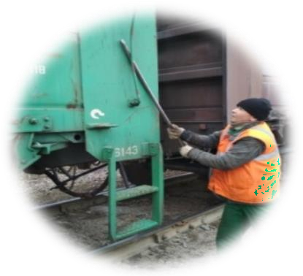
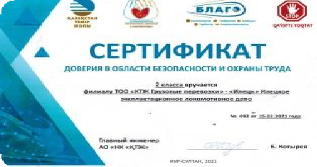
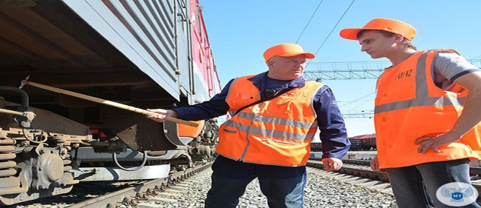
БЕЗОПАСНОСТЬ И ОХРАНА ТРУДА
Одной из важнейших задач ТОО «КТЖ – Грузовые перевозки» при всех видах деятельности является обеспечение безопасных условий труда, сохранение жизни работников и безопасность движения поездов.
Основная наша задача — это обеспечить рабочие места требованиям техники безопасности и охраны труда, а также контролировать соблюдение работниками требования техники безопасности и охраны труда. Повышать осознанность работников в том что он ответственный за свою жизнь и здоровье, а также окружающих его коллег работающих с ним в плече в плече.
Наша цель довести до каждого работника, что техника безопасности и охрана труда должна стоять у каждого работника на первом месте. Так как рабочее место никогда не бывает на 100% безопасным! Наличие травм определяется действиями людей на рабочих местах!
В целях оказания первой медицинской помощи пострадавшему специалистами ТОО «Медикер – промышленная медицина» проведен тренинг на тему «Базовая сердечно – легочная реанимация. Оказания первой помощи», по завершению тренинга были выданы сертификаты участникам тренинга.
За обеспечение производственной безопасности филиалам ТОО «КТЖ-Грузовые перевозки» выданы сертификаты доверия в области безопасности и охраны труда.
Проведены практические занятия по безопасным условиям труда с осмотрщиками вагонов, составителями поездов, локомотивными бригадами.
С учетом того, что 2022 год по группе компаний АО «Самрук Казына» объявлен годом безопасности и охраны труда, в филиалах ТОО «КТЖ – Грузовые перевозки» организовано и проведено 4 семинар-совещание - Алматы (с участием всего региона), Кокшетау (с участием северного региона), Жамбыл (с участием южного региона), Мангистау (Актобе, Атырау, Уральск, Илецк). На семинар совещание приняли участие ответственные руководители за производственную безопасность на производстве - Главные инженера и работники производственной безопасности регионального и линейного уровня управления. Также в семинаре приняли участие представители уполномоченных государственных органов Департамента Комитета труда, социальной защиты, Департамента санитарно-эпидемиологического контроля на транспорте, представители оказывающие медицинские услуги по предсменному и послеменному осмотру работников ТОО «Медикер - Промышленная медицина».

